Slide 1
Kirish. Mehnat muhofazasi hamda elektr asboblari bilan ishlashda texnika xavfsizligi, ish jarayoniga tayyorlash ishlarini o’rganish

Slide 2
Sartaroshlik ishi
Sartaroshlik ishini tashkil etish degan iboraning mazmunida usta-sartaroshning mehnat va mahoratini sartaroshxonada yara- tilgan qulayliklar, asbob-uskunalar va moddiy xarajatlarni, mi- jozga yuqori malakali madaniy xizmat ko‘rsatishga samarali yo‘naltirishni tashkil etish yotadi.

Slide 3
Elektr asbob-uskunalardan foydalanish
Sartaroshxonalarda elektr tarmoqlari,elektr jihozlari,ko’chma elektr asbob uskunalarini o‘rnatish,ulardan foydalanish va ta’mirlashga maxsus qonun qoidalar hamda talablarga rioya qilish zarur:

Slide 4
__ barcha elektr asbob uskunalar, jihozlar soz holda turishi va saqlanishi zarur.
__ elektr asbob uskunalarni elektr toki bilan ta’minlovchi kabel va simlar tepadan shunday o’tkazilishi kerakki, ular pol va devorlari ho’l va nam joylarga tegmasligi,isitish moslamalaridan uzoqroq bo’lishi kerak:
__ elektr asbob uskunalarining qo’l tegishi mumkin bo’lgan barcha tok o’tkazuvchi qismlari maxsus himoya qoplamalari bilan himoyalangan bo’lishi zarur.

Slide 5
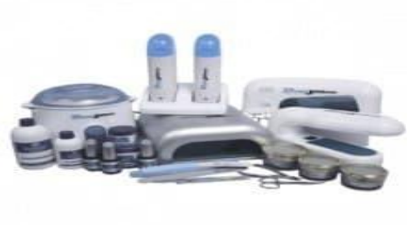
Elektr asboblar

Slide 6
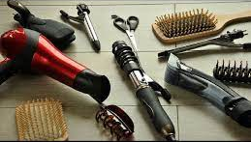
Sartaroshlik asboblari

Slide 7
